Slide 1

Centre de Secours du CTA/ CODIS 14
LES ENGINS D’APPUIS

Slide 2
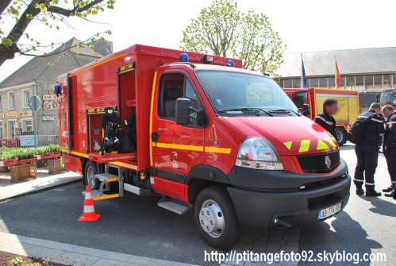
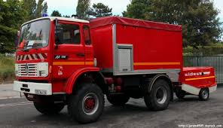
LES DEVIDOIRS AUTOMOBILES
Ceux sont des engins ou berces armés de 800 à 1200 mètres de tuyaux de110, qui permettent l’alimentation en eau des engins pompes.
Ils sont armés par 3 hommes et tractent une Moto Pompe Remorquable.
DA
CDHR
ARGENCES
BAYEUX
CONDE S/ NOIREAU
LISIEUX
ST PIERRE SUR DIVES
TREVIERES
VIRE
TOUQUES

Slide 3
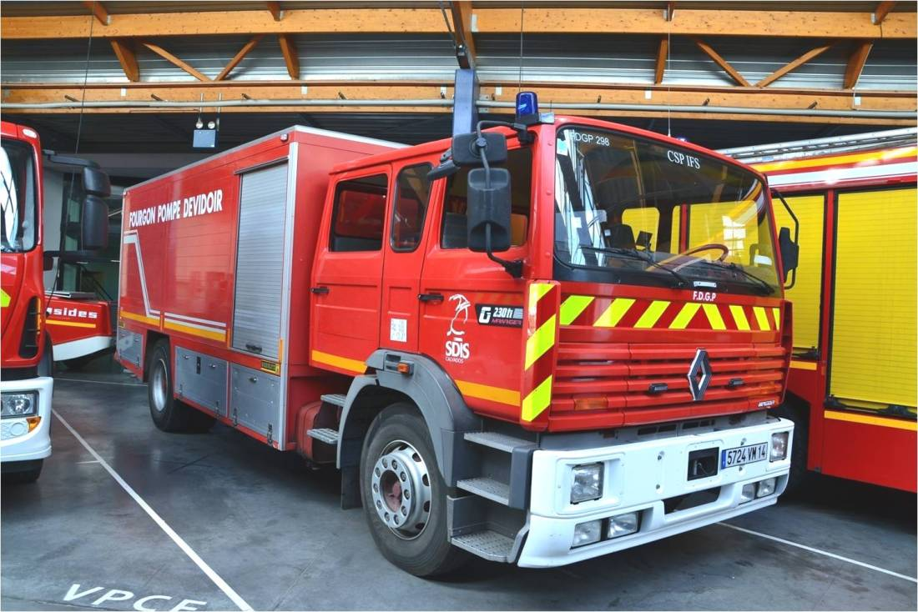
FOURGON DEVIDOIR GRANDE CAPACITE
C’est un engin armé de 2000 mètres de tuyaux de110, qui permet l’alimentation en eau des engins pompes.
Il est muni d’une pompe 3000/15.
Il est armé au minimum par 3 jusqu’à 6 hommes et tracte une Moto Pompe Remorquable.
FDPG
CSP IFS

Slide 4
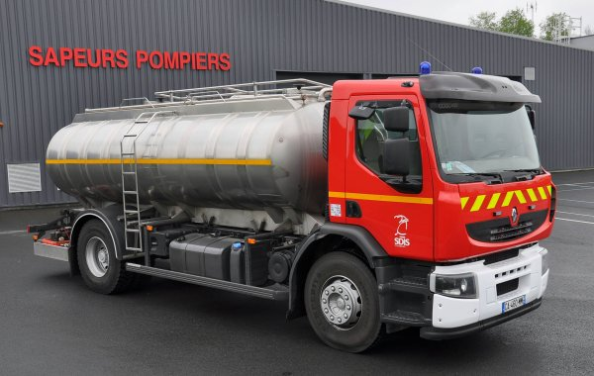
CAMION CITERNE GRANDE CAPACITE
Ceux sont des engins qui ont capacité de 8 à 10 000 litres d’eau, qui permettent l’alimentation en eau des engins pompes.
Il est armé par 2 hommes.
CCGC
CIS AUNAY S/ ODON
CIS BALLEROY
CIS BRETTEVILLE S/ LAIZE
CIS CLECY
CIS ISIGNY S/ MER
CIS LIVAROT
CIS PONT L’EVEQUE
CIS TRORAN
CIS VASSY

Slide 5
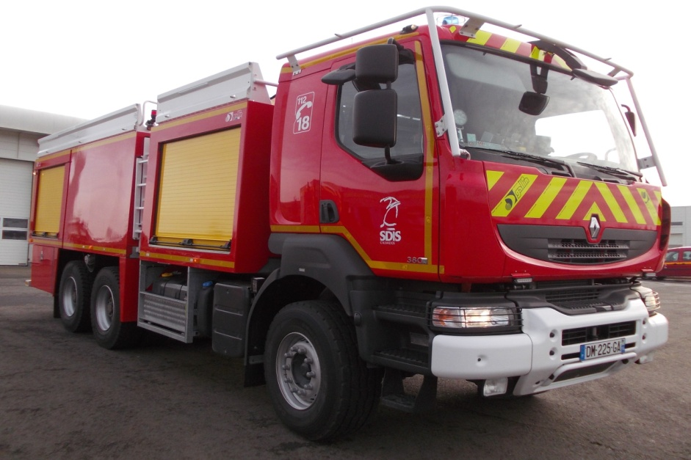
FOURGON MOUSSE
C’est un engin qui a une capacité de 8 000 litres d’eau et 2 000 d’émulseur.
Il a pour mission l’extinction des feux d’hydrocarbure, d’entreprises, poids lourds,…,
Il a également la fonction de CCGC.
Il est armé par 2 hommes
FMO
CSP CAEN CVC

Slide 6
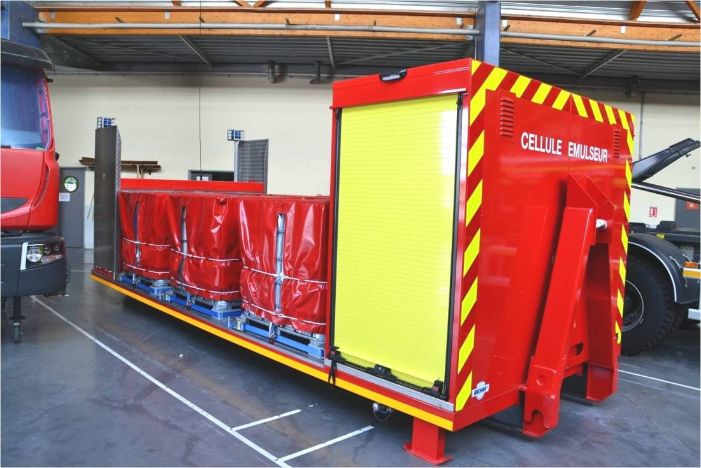
CELLULE EMULSEUR
C’est une berce qui a une capacité 2 000 d’émulseur, tracté par un véhicule porteur.
Il a pour mission l’extinction des feux d’hydrocarbure, d’entreprises, poids lourds,…,
Il est armé par 2 hommes.
CEMUL
CSP IFS

Slide 7
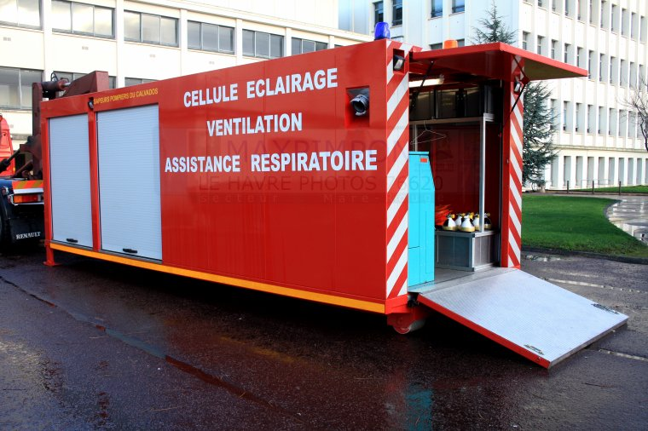
CELLULE ECLAIRAGE VENTILATION ASSISTANCE RESPIRATOIRE
C’est une berce qui a pour mission l’éclairage d’un site d’intervention, la ventilation et le remplissage des bouteilles d’air.
Il est armé par 2 hommes.
CEVAR
CSP CAEN CVC

Slide 8
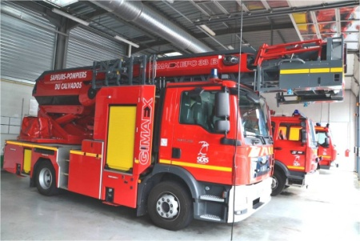
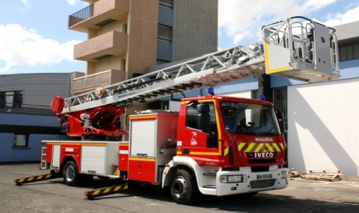
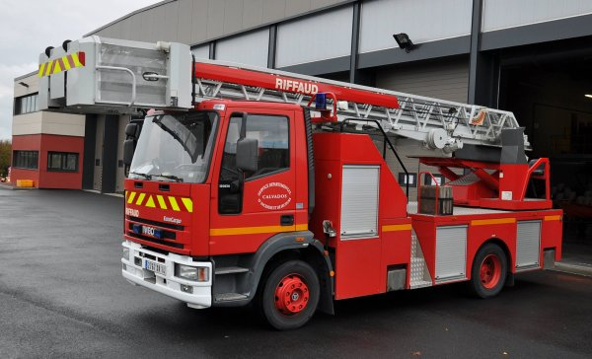
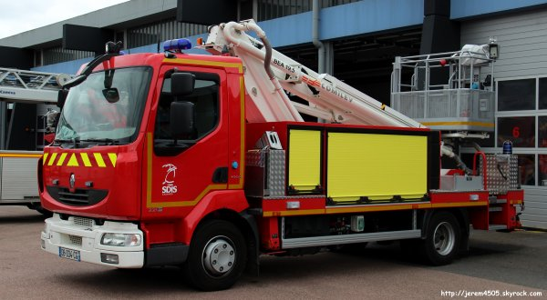
LES MOYENS AERIENS
Ceux sont des engins qui permettent d’effectuer des sauvetages, des reconnaissances, des extinctions, des supports d’éclairage et de ponts.
Ils sont armés par 2 hommes.
EPS 30m
EPS 24m
BEA
EPC
CSP CAEN CVC
CIS HONFLEUR
CSP LISIEUX
CSP BAYEUX
CSP IFS
CIS TOUQUES
CIS VIRE
CIS AUNAY S/ ODON
CIS CONDE S/ NOIREAU
CIS COURSEULLES S/ MER
CIS PERIERS EN AUGE
CIS FALAISE
CIS PONT L’EVEQUE

Slide 9
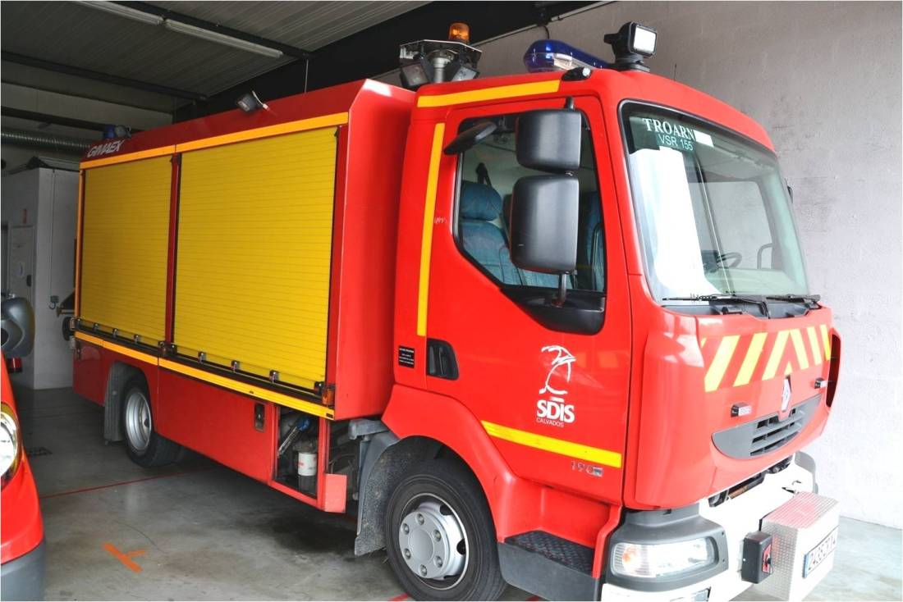
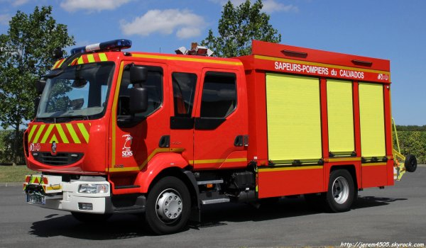
VEHICULES ET FOURGONS DE SECOURS ROUTIERS
Ceux sont des engins qui ont pour mission la désincarcération ou de dégagements de victimes, de protection incendie et de balisage, lors d’accidents.
Il est armé par 3 hommes pour les VSR et 6 hommes pour les FSR.
VSR
CSP BAYEUX
CIS FALAISE
CIS HONFLEUR
CIS PONT L’EVEQUE
CIS TROARN
CIS VILLY BOCAGE
FSR
CSP CAEN CVC
CSP IFS

Slide 10
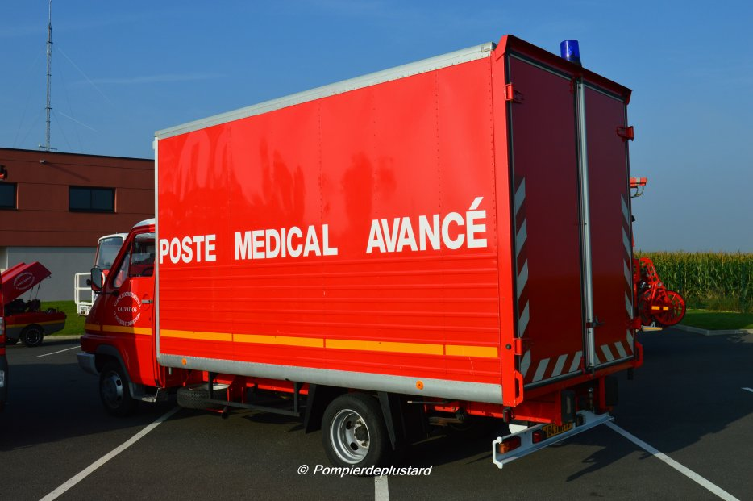
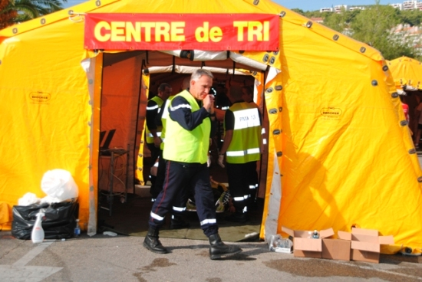
POSTE MEDICAL AVANCE
Ceux sont des engins ou berces équipés de structures gonflables, brancards , bouteilles d’oxygène, etc, permettant d’accueillir de nombreuses victimes.
Ils ont armés par 2 hommes, appuyés par un Fourgon Pompe Tonne.
Véhicule PMA
CIS BRETTEVILLE S/ LAIZE
Berces PMA
CSP LISIEUX
CIS VIRE

Slide 11
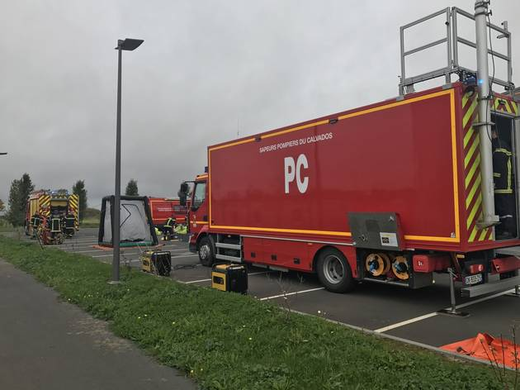
VEHICULE POSTE DE COMMANDEMENT
C’est un véhicule de commandement qui pour but de créer une structure commandement sur un sinistre.
Il est armé par 2 hommes, puis renforcer par la chaîne commandement.
VPC
CIS OUISTREHAM

